Slide 2
04. 기본 위젯 익히기
Notes:
제목

Slide 3
뷰와 뷰 상속을 이해한다.
기본 위젯을 다루는 방법을 익힌다.
안드로이드 앱의 기본적인 프로그래밍을 숙달한다.

Slide 4
01 뷰의 개요
02 기본 위젯 다루기
03 기본 위젯 활용하기

Slide 5
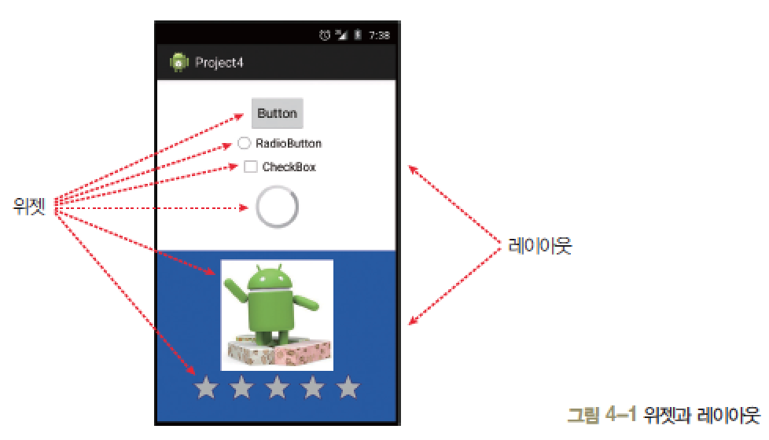
1. 뷰의 개요 ▶ 뷰와 뷰그룹[1/5]
View 클래스
안드로이드 화면에서 실제로 사용되는 것들은 모두 View 클래스 상속을 받음
뷰 클래스는 다른 말로＇위젯＇이라고도 함
다른 위젯을 담을 수 있는 위젯은 레이아웃이라고 함
레이아웃은 ViewGroup 클래스 아래 존재

Slide 6
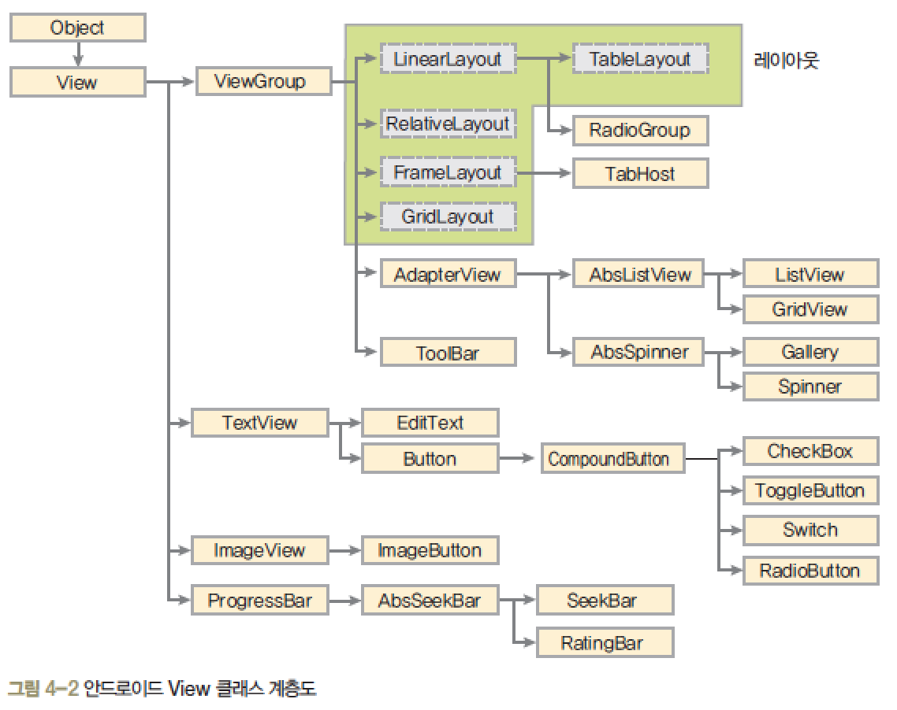
1. 뷰의 개요 ▶ 뷰와 뷰그룹[2/5]

Slide 7
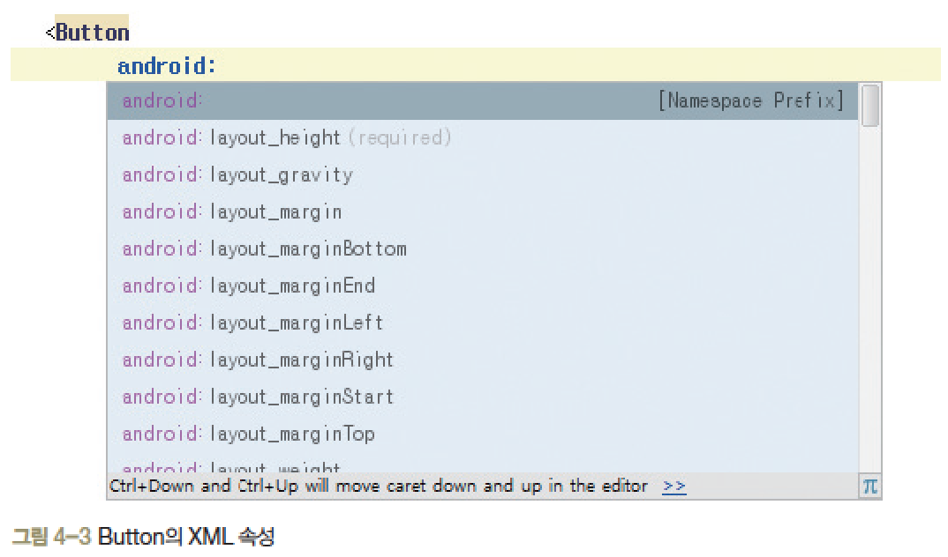
1. 뷰의 개요 ▶ 뷰와 뷰그룹[3/5]
Button의 XML 속성

Slide 8
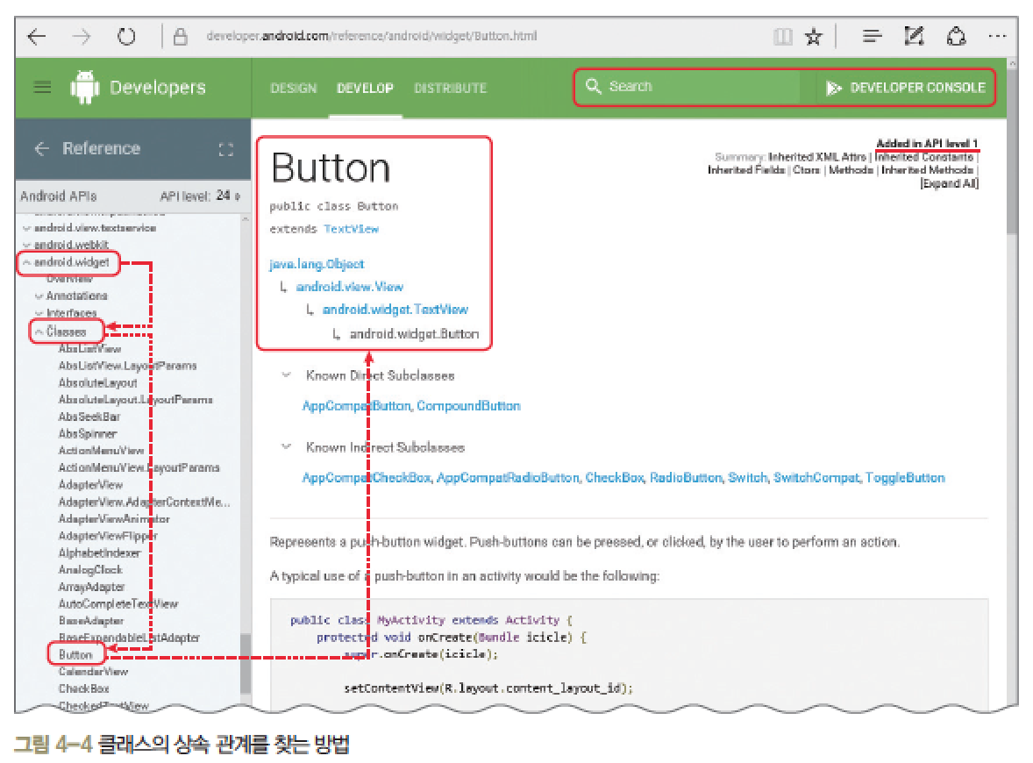
1. 뷰의 개요 ▶ 뷰와 뷰그룹[4/5]
클래스 상속관계 찾기
http://developer.android.com/reference에서 자세히 확인할 수 있음

Slide 9

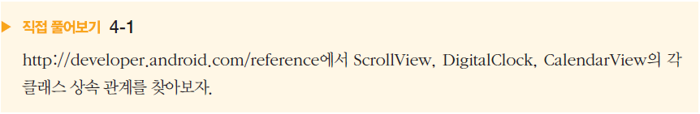
1. 뷰의 개요 ▶ 뷰와 뷰그룹[5/5]

Slide 10
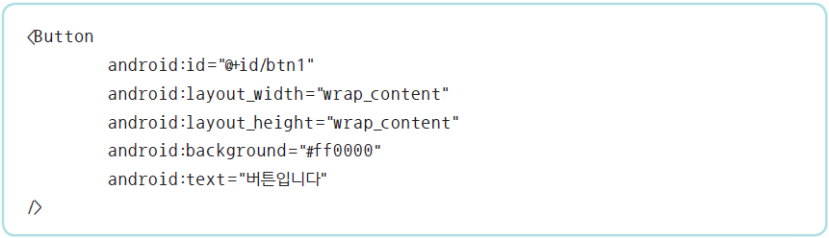
1. 뷰의 개요 ▶ View 클래스의 XML 속성[1/14]
View 클래스로부터 상속받은 Button의 XML 속성

Slide 11
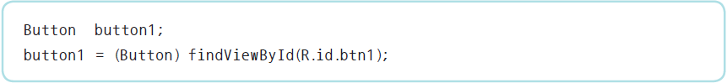
1. 뷰의 개요 ▶ View 클래스의 XML 속성[2/14]
id 속성
id 속성은 모든 위젯의 아이디를 나타냄
Java 코드에서 위젯에 접근할 때 id 속성에 지정한 아이디를 사용
id 속성은 위젯에 아이디를 새로 부여하는 개념이므로 “@+id/” 형식으로 지정
/ 다음에는 새로 지정할 id를 적음
→ android:id=“@+id/btn1”의 의미는 버튼 위젯의 아이디를 btn1로 부여한 것

Slide 12
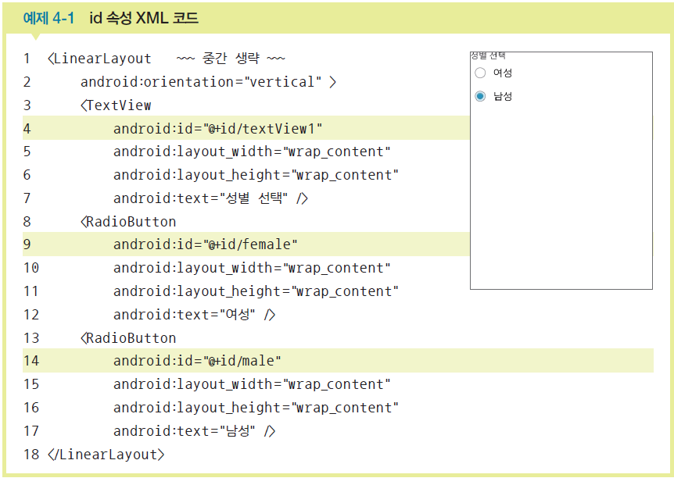
1. 뷰의 개요 ▶ View 클래스의 XML 속성[3/14]
id 속성 예제

Slide 13
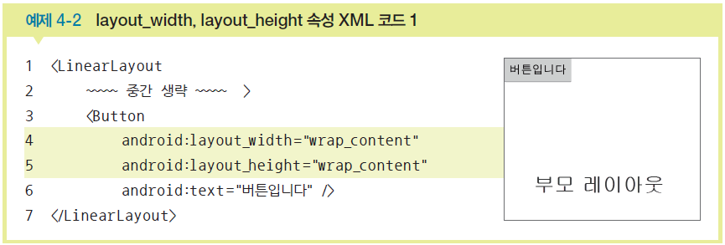
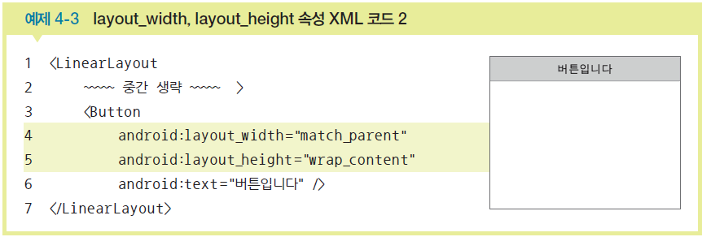
1. 뷰의 개요 ▶ View 클래스의 XML 속성[4/14]
layout_width, layout_height 속성
match_parent : 자신의 부모(대게는 레이아웃)에 폭이나 높이를 맞춘다는 의미
wrap_content : 자신의 폭이나 높이를 자신 안의 글자가 들어갈 정도로 설정

Slide 14
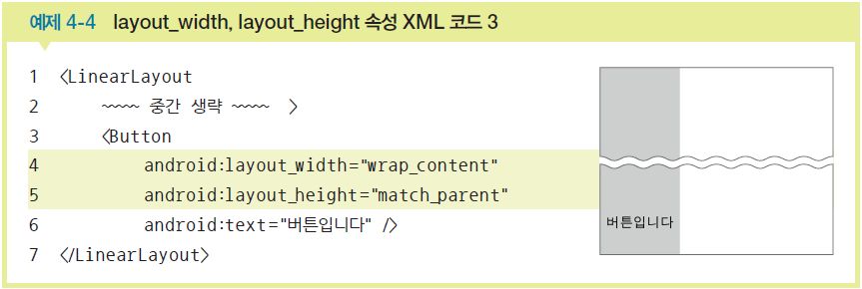
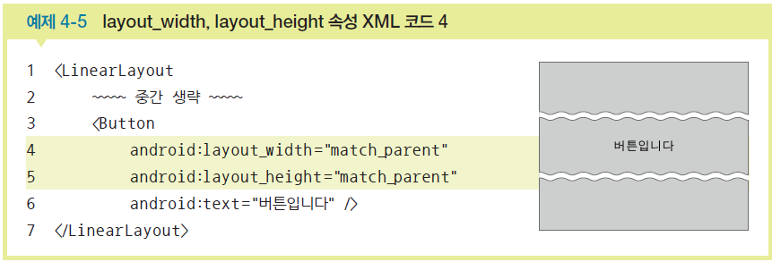
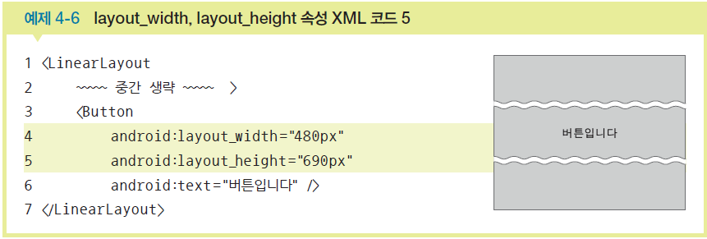
1. 뷰의 개요 ▶ View 클래스의 XML 속성[5/14]
layout_width, layout_height 속성

Slide 15
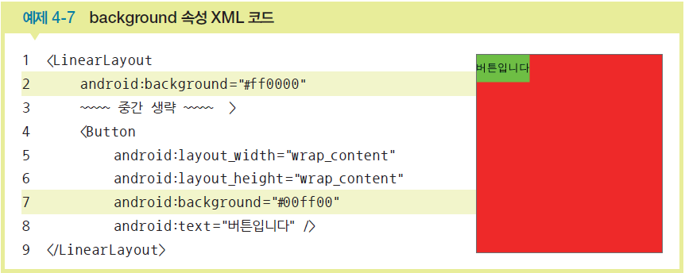
1. 뷰의 개요 ▶ View 클래스의 XML 속성[6/14]
background 속성
background 속성은 위젯의 색상을 주로 #RRGGBB 값으로 지정

Slide 16
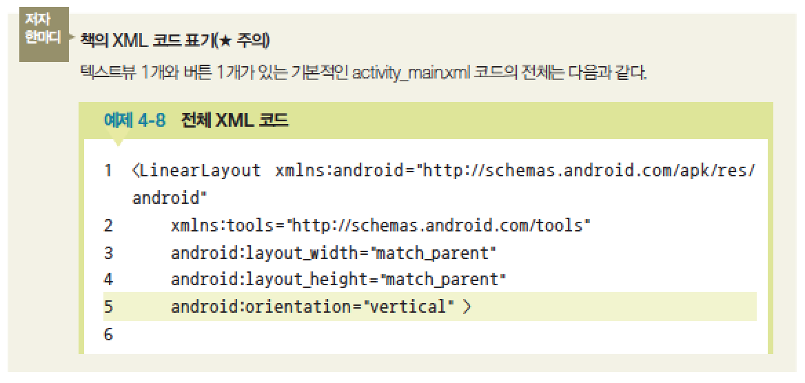
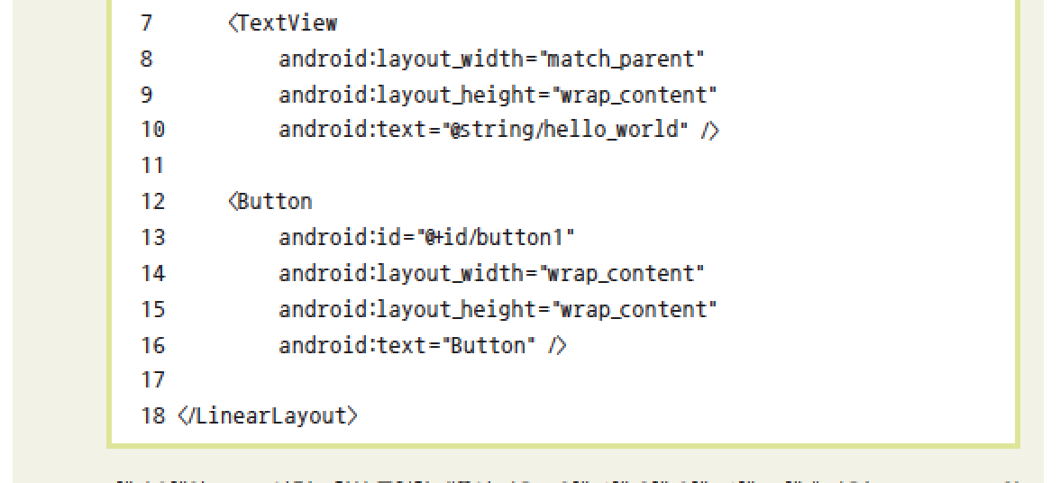
1. 뷰의 개요 ▶ View 클래스의 XML 속성[7/14]

Slide 17
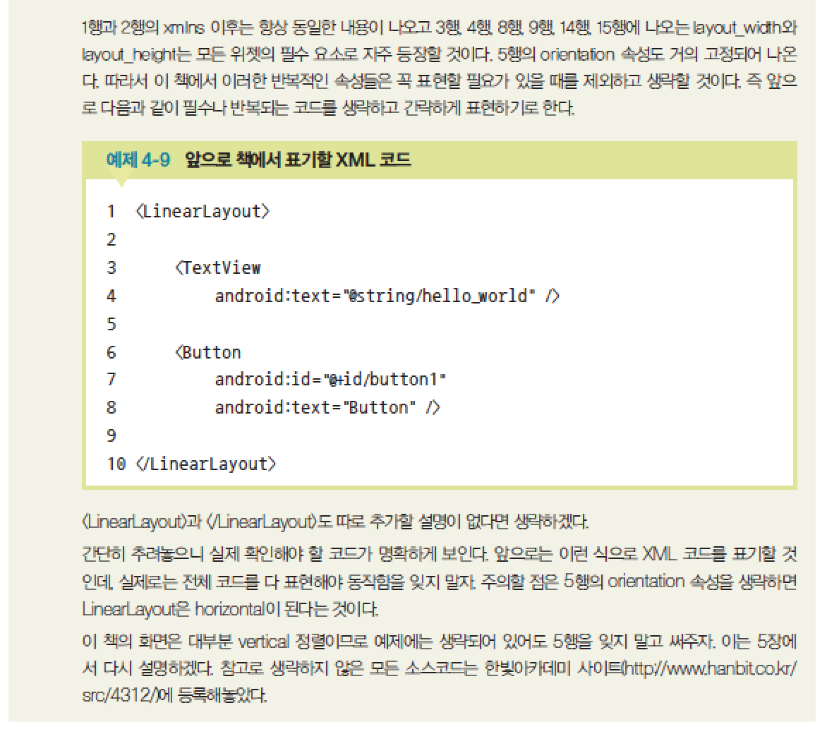
1. 뷰의 개요 ▶ View 클래스의 XML 속성[8/14]

Slide 18
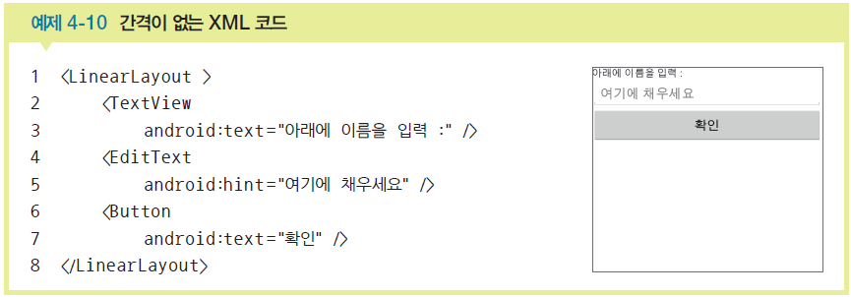
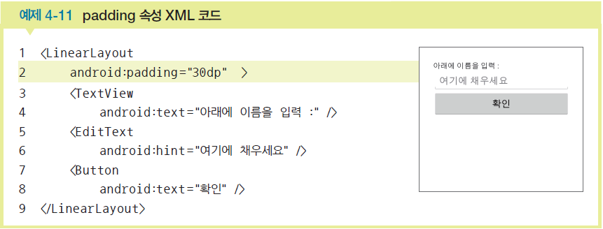
1. 뷰의 개요 ▶ View 클래스의 XML 속성[9/14]
padding 속성
Padding은 위젯의 경계선으로부터 위젯 안의 요소가 떨어지도록 설정

Slide 19
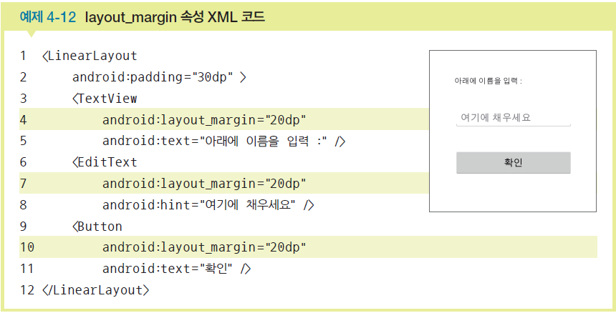
1. 뷰의 개요 ▶ View 클래스의 XML 속성[10/14]
layout_margin 속성
위젯과 위젯 사이에 여유를 두고 싶다면 layout_margin 속성을 사용

Slide 20
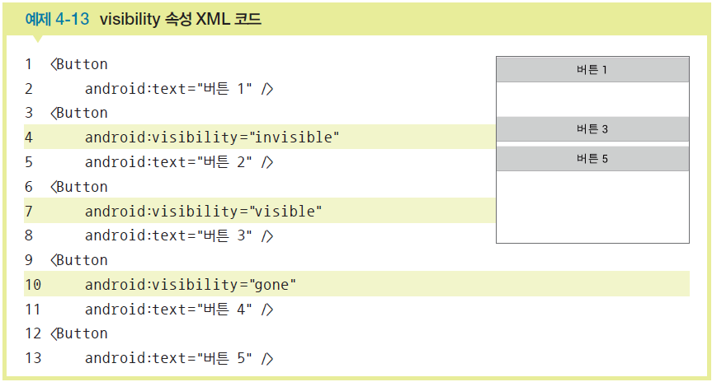
1. 뷰의 개요 ▶ View 클래스의 XML 속성[11/14]
visibility 속성
visibility 속성은 위젯을 보일 것인지 여부를 결정
디폴트인 visible은 보이는 상태, invisible과 gone은 안 보이는 상태

Slide 21
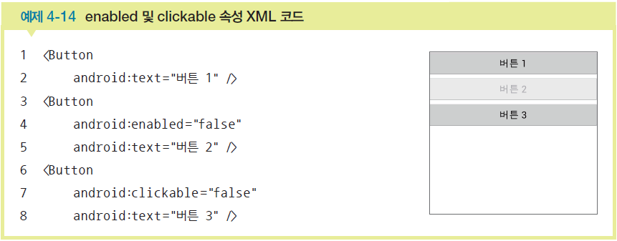
1. 뷰의 개요 ▶ View 클래스의 XML 속성[12/14]
enabled, clickable 속성
enabled 속성 : 위젯의 동작 여부
Clickable 속성 : 클릭이나 터치가 가능하도록 함

Slide 22
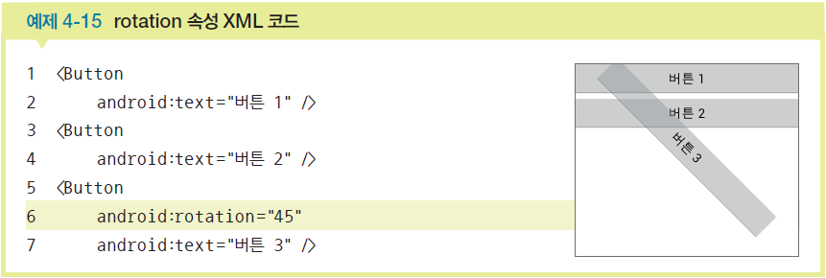
1. 뷰의 개요 ▶ View 클래스의 XML 속성[13/14]
rotation 속성
rotation은 위젯을 회전시켜서 출력
값은 각도(degree)로 지정

Slide 23
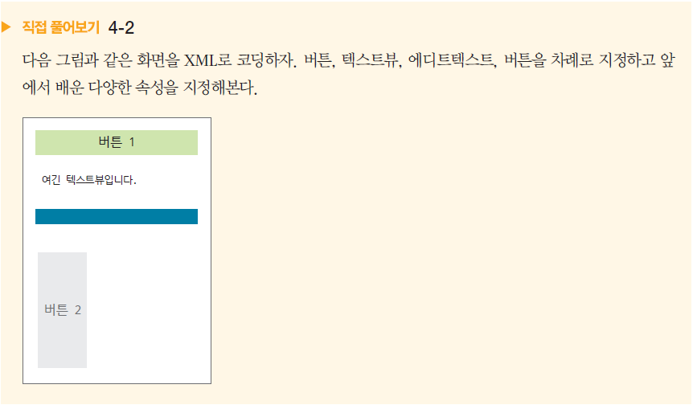
1. 뷰의 개요 ▶ View 클래스의 XML 속성[14/14]

Slide 24
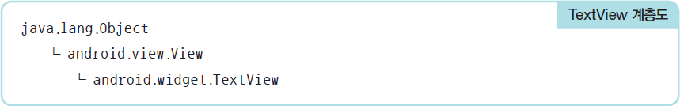
2. 기본 위젯 다루기 ▶ 텍스트뷰[1/2]
계층도
textColor 속성 : 글자의 색상을 지정, #RRGGBB나 #AARRGGBB 형식
textSize 속성 : 글자의 크기를 dp, px, in, mm, sp 단위로 지정
typeface 속성 : 글자의 글꼴을 지정
값으로 sans, serif, monospace 설정, 디폴트는 normal
textStyle 속성 : 글자의 스타일을 지정
값으로 bold, italic, bold|italic을 설정, 디폴트는 normal
singleLine 속성 : 글이 길어 줄이 넘어갈 경우 강제로 한 줄만 출력하고 문자열의 맨 뒤에
‘...’를 표시. 값으로 true와 false를 설정할 수 있으며 디폴트는 false

Slide 25
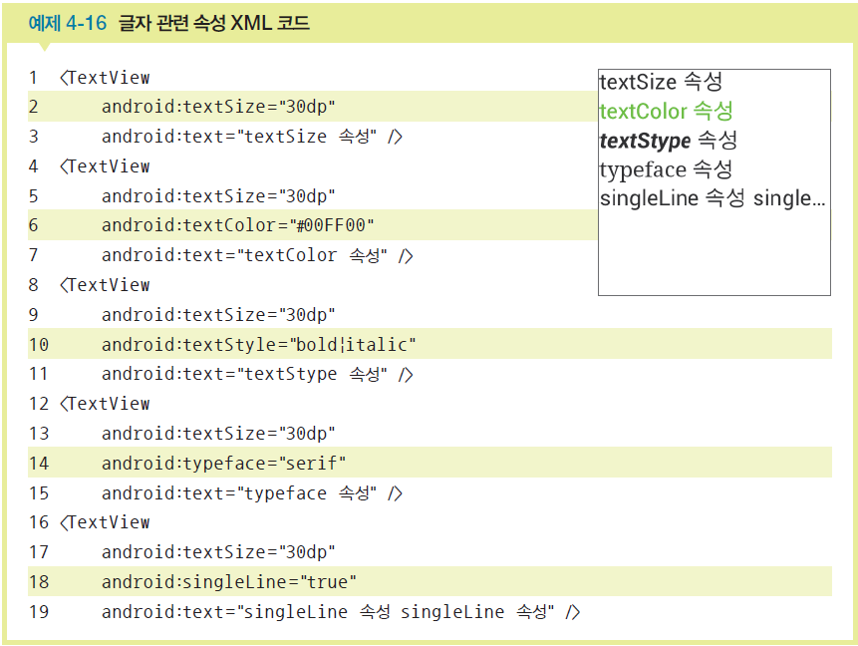
2. 기본 위젯 다루기 ▶ 텍스트뷰[2/2]
텍스트뷰 예제

Slide 26
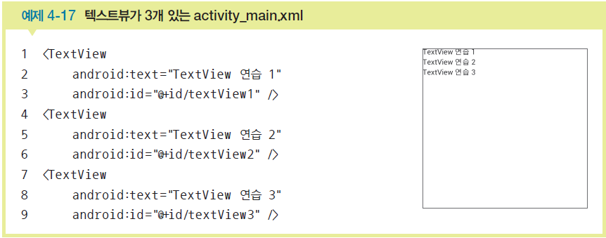
2. 기본 위젯 다루기 ▶ Java 코드로 XML 속성 설정[1/3]
텍스트뷰 속성을 변경하는 예제

Slide 27
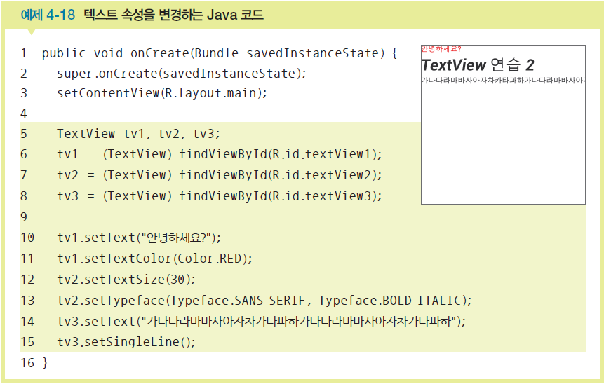
2. 기본 위젯 다루기 ▶ Java 코드로 XML 속성 설정[2/3]
텍스트뷰 속성을 변경하는 Java 코드

Slide 28
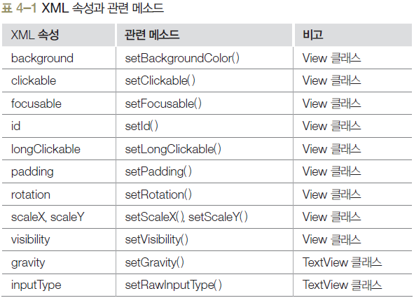
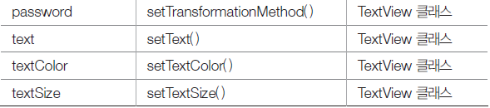
2. 기본 위젯 다루기 ▶ Java 코드로 XML 속성 설정[3/3]
XML 속성과 관련 메소드

Slide 29
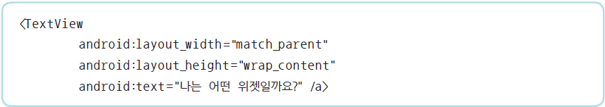
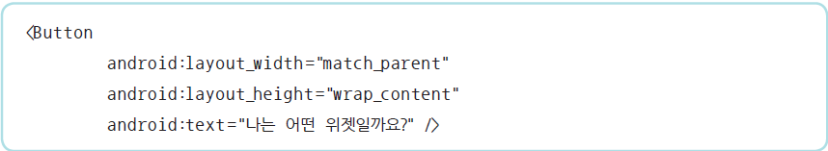
2. 기본 위젯 다루기 ▶ 버튼과 에디트텍스트[1/12]
버튼
사용자에게서 어떤 값을 입력받기 위한 가장 기본적인 위젯으로 활용도가 높음

Slide 30
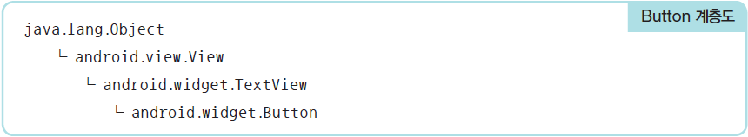
2. 기본 위젯 다루기 ▶ 버튼과 에디트텍스트[2/12]
버튼 계층도

Slide 31
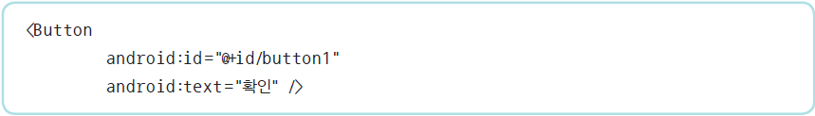
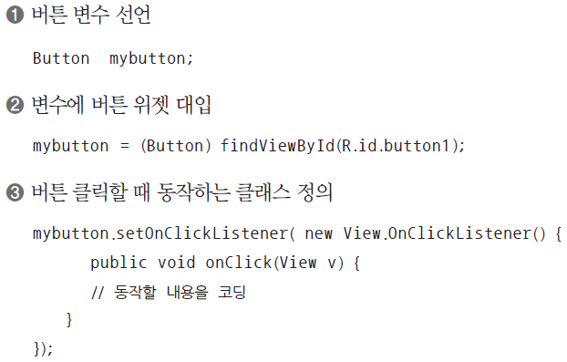
2. 기본 위젯 다루기 ▶ 버튼과 에디트텍스트[3/12]
일반적인 버튼의 XML 코드

Slide 32
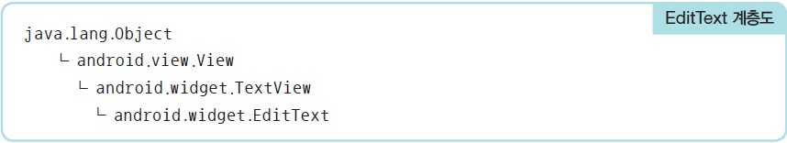
2. 기본 위젯 다루기 ▶ 버튼과 에디트텍스트[4/12]
에디트텍스트
값을 입력받은 후 해당 값을 Java 코드에 가져와서 사용하는 용도로 많이 사용

Slide 33
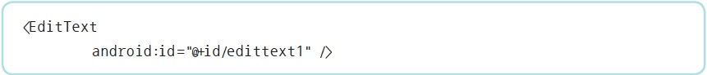
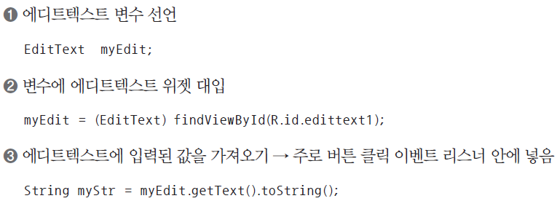
2. 기본 위젯 다루기 ▶ 버튼과 에디트텍스트[5/12]
일반적인 에디트텍스트의 XML 코드

Slide 34
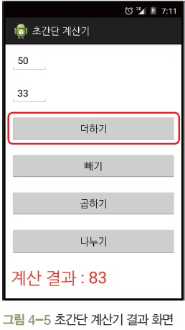
2. 기본 위젯 다루기 ▶ 버튼과 에디트텍스트[6/12]
안드로이드 프로젝트 생성
프로젝트 이름 : Project4_1
패키지 이름 : com.cookandroid.project4_1
화면 디자인 및 편집
EditText 2개, Button 4개, TextView 1개 생성
각 위젯에 layout_margin을 적절히 지정
TextView는 색상을 빨간색, 글자 크기를 30dp
각 위젯의 id는 위에서부터 차례로 Edit1, Edit2,
BtnAdd, BtnSub, BtnMul, BtnDiv, TextResult

Slide 35
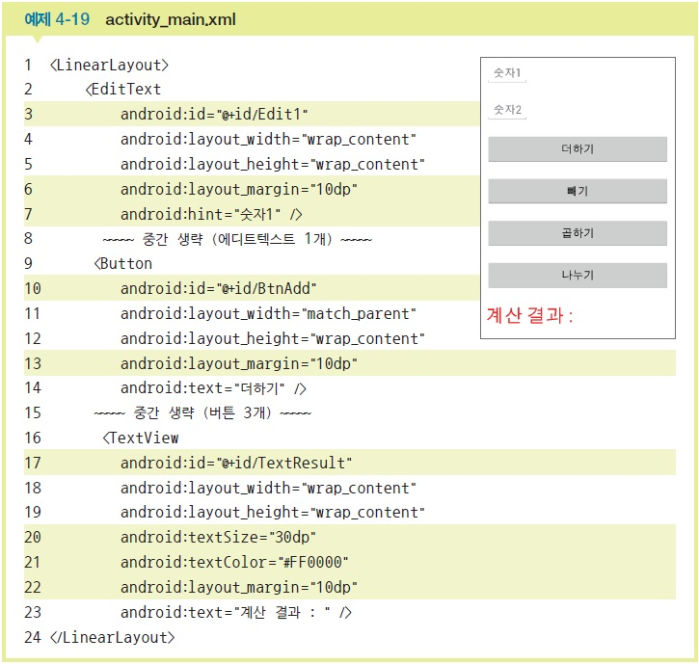
2. 기본 위젯 다루기 ▶ 버튼과 에디트텍스트[7/12]
화면 디자인 및 편집

Slide 36
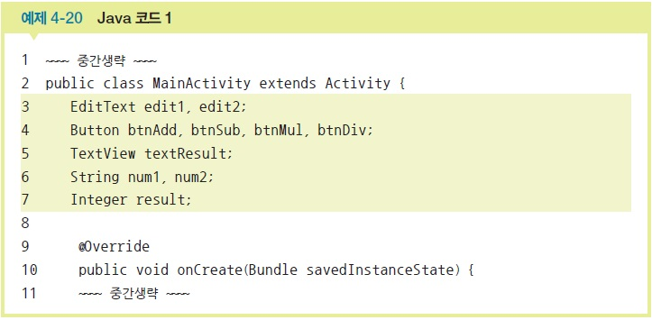
2. 기본 위젯 다루기 ▶ 버튼과 에디트텍스트[8/12]
Java 코드 작성 및 수정
activity_main.xml의 7개 위젯에 대응할 위젯 변수 7개
입력될 2개 문자열을 저장할 문자열 변수 2개
계산 결과를 저장할 정수 변수 1개

Slide 37
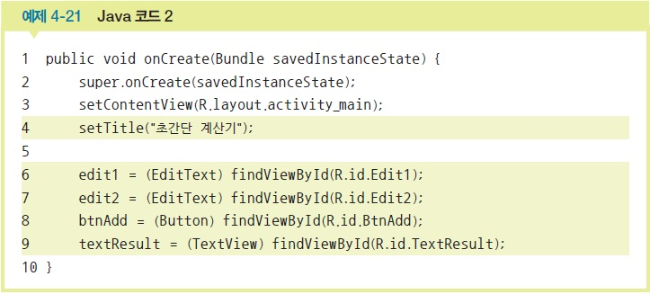
2. 기본 위젯 다루기 ▶ 버튼과 에디트텍스트[9/12]
Java 코드 작성 및 수정
에디트텍스트 2개를 변수에 대입
버튼(더하기) 1개를 변수에 대입
텍스트뷰 1개를 변수에 대입

Slide 38
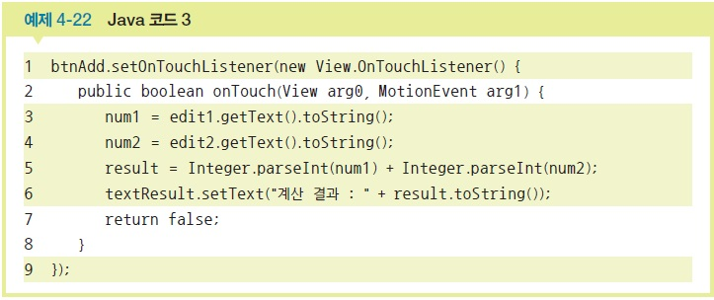
2. 기본 위젯 다루기 ▶ 버튼과 에디트텍스트[10/12]
Java 코드 작성 및 수정
버튼에 터치 이벤트 리스너 정의
터치 시에 동작하는 내용을 onTouch( ) 메소드 안에 코딩

Slide 39
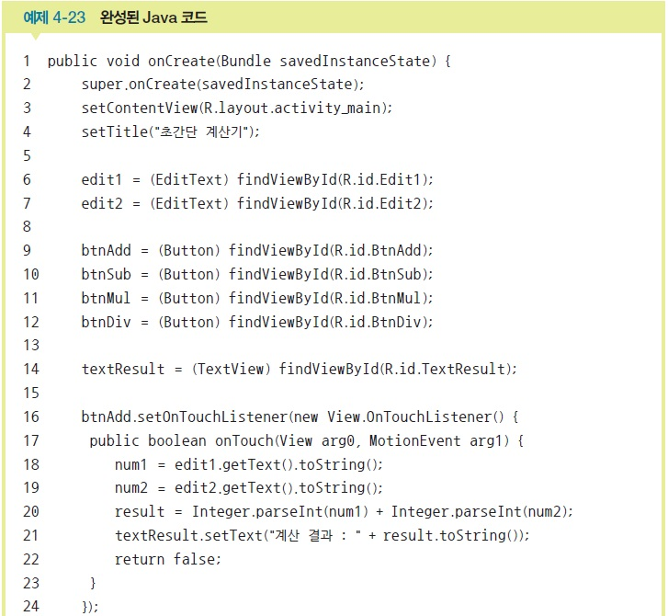
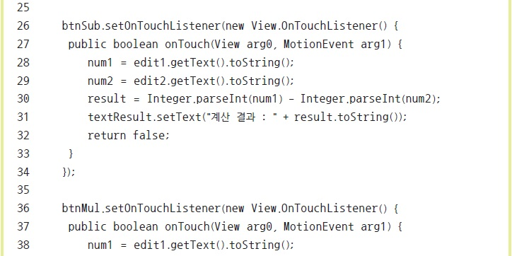
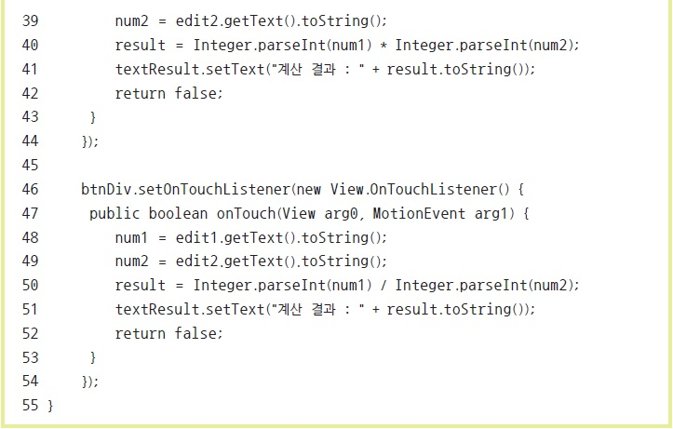
2. 기본 위젯 다루기 ▶ 버튼과 에디트텍스트[11/12]
Java 코드 작성 및 수정
빼기, 곱하기, 나누기 코드 추가 후 완성

Slide 40
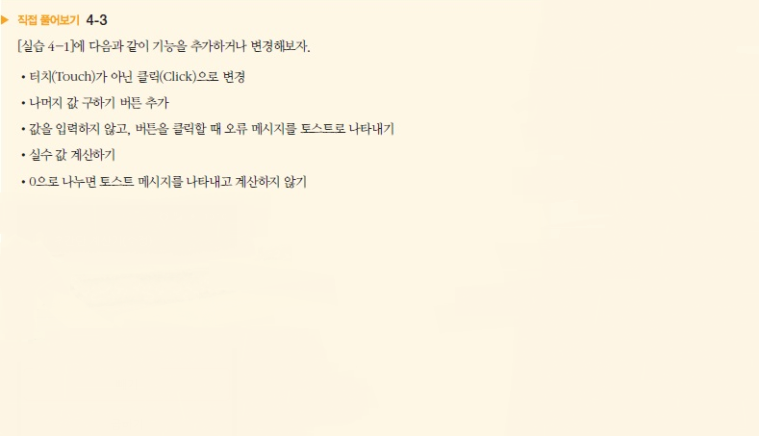
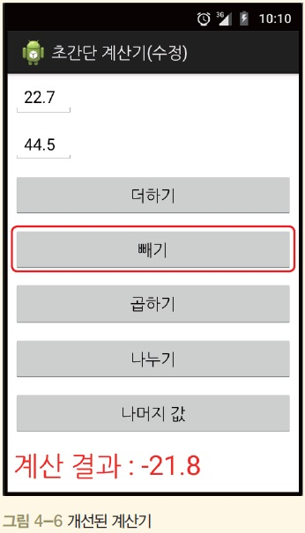
2. 기본 위젯 다루기 ▶ 버튼과 에디트텍스트[12/12]

Slide 41
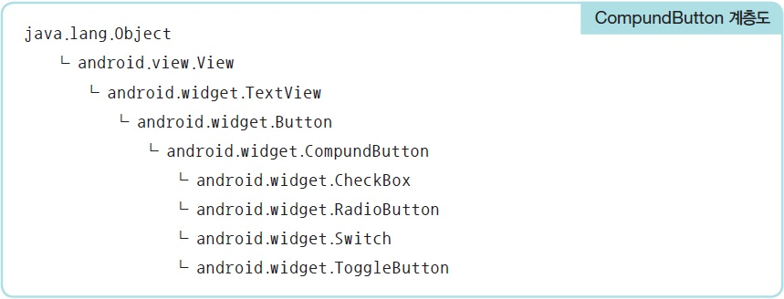
3. 기본 위젯 활용하기 ▶ 컴파운드버튼[1/4]
컴파운드버튼
Button 클래스의 하위 클래스
체크박스(CheckBox), 라디오버튼(RadioButton), 스위치(Switch), 토글버튼(ToggleButton)의 상위 클래스

Slide 42
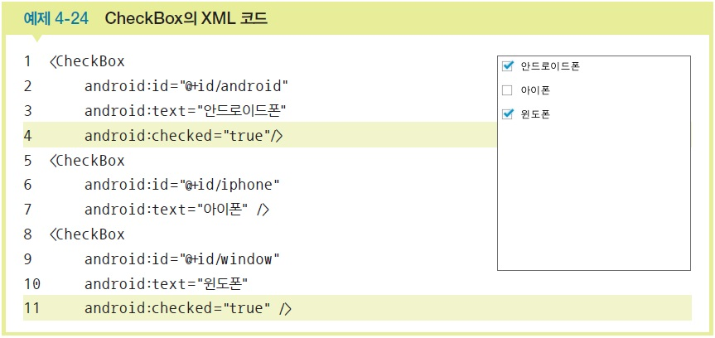


3. 기본 위젯 활용하기 ▶ 컴파운드버튼[2/4]
체크박스

Slide 43

3. 기본 위젯 활용하기 ▶ 컴파운드버튼[3/4]
스위치, 토글버튼
스위치와 토글버튼은 모양만 조금 다를 뿐 용도는 거의 동일

Slide 44

3. 기본 위젯 활용하기 ▶ 컴파운드버튼[4/4]
라디오버튼과 라디오그룹
라디오버튼 : 여러 개 중 하나만 선택해야 하는 경우에 사용
라디오그룹 : 라디오버튼만 여러 개 나열하면 클릭하는 것마다 모두 중복 선택이 되므로 라디오그룹과 함께 사용해야 함

Slide 45

3. 기본 위젯 활용하기 ▶ 이미지뷰와 이미지버튼[1/11]
이미지뷰(Image View)
그림을 출력하는 위젯으로 그림이 필요하거나 화면을 화려하게 구성할 때 사용
이미지뷰에 보여줄 그림 파일은 프로젝트의 [res]-[drawable]에 있어야 함

Slide 46

3. 기본 위젯 활용하기 ▶ 이미지뷰와 이미지버튼[2/11]
이미지뷰 및 이미지버튼의 XML 속성
src : 이미지의 경로를 나타냄
MaxHeight/maxWidth :
이미지의 크기를 지정
scaleType : 이미지의 확대/축소 방식 지정

Slide 47

3. 기본 위젯 활용하기 ▶ 이미지뷰와 이미지버튼[3/11]
이미지뷰와 이미지버튼의 XML 코드

Slide 48

3. 기본 위젯 활용하기 ▶ 이미지뷰와 이미지버튼[4/11]
안드로이드 프로젝트 생성
프로젝트 이름 : Project4_2
패키지 이름 : com.cookandroid.project4_2

Slide 49

3. 기본 위젯 활용하기 ▶ 이미지뷰와 이미지버튼[5/11]
화면 및 디자인 편집
프로젝트의 [res]-[drawable]에 강아지, 고양이, 토끼 그림 파일을 미리 복사

Slide 50


3. 기본 위젯 활용하기 ▶ 이미지뷰와 이미지버튼[6/11]
화면 및 디자인 편집
TextView, CheckBox, TextView,
RadioGroup, RadioButton 각각 세 개,
Button, ImageView의 차례로 만듦
레이아웃에 padding을 적절히 지정
위의 TextView와 CheckBox를 제외하고,
나머지 위젯은 visibility 속성을 invisible
로 지정
위젯의 id는 위에서부터 Text1, ChkAgree,
Text2, Rgroup1, RdoDog, RdoCat,
RdoRabbit, BtnOK, ImgPet으로 함

Slide 51

3. 기본 위젯 활용하기 ▶ 이미지뷰와 이미지버튼[7/11]
Java 코드 작성 및 수정
activity_main.xml의 9개 위젯에 대응할 위젯 변수 9개

Slide 52

3. 기본 위젯 활용하기 ▶ 이미지뷰와 이미지버튼[8/11]
Java 코드 작성 및 수정
각 위젯을 변수에 대입

Slide 53


3. 기본 위젯 활용하기 ▶ 이미지뷰와 이미지버튼[9/11]
Java 코드 작성 및 수정
<시작함> 체크박스를 체크/언체크할 때 동작하는 리스너를 onCreate( ) 내부에 정의

Slide 54

3. 기본 위젯 활용하기 ▶ 이미지뷰와 이미지버튼[10/11]
Java 코드 작성 및 수정
<선택 확인>을 클릭하면 동작하는 리스너를 onCreate( ) 메소드 내부에 정의

Slide 55

3. 기본 위젯 활용하기 ▶ 이미지뷰와 이미지버튼[11/11]

